Slide 1





Torino, 26 marzo 2019
Anagrafe dell’Edilizia Scolastica
Arch. Alberto Castagneri
In collaborazione con

Slide 2
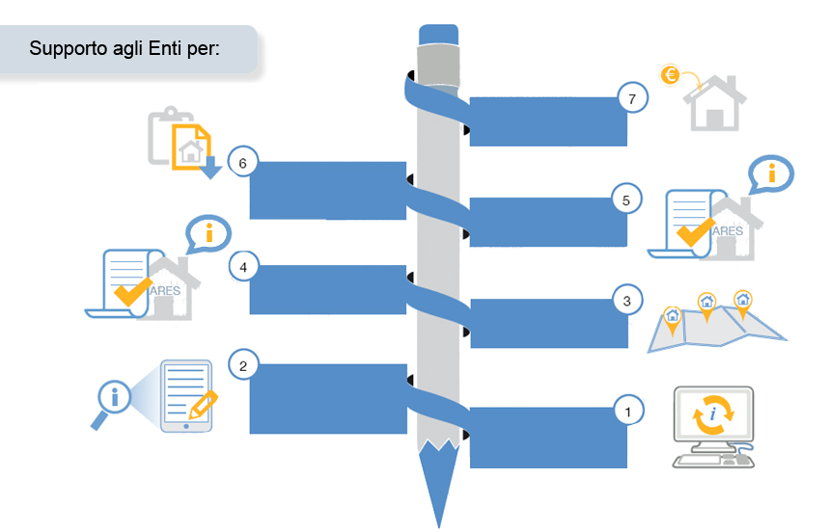
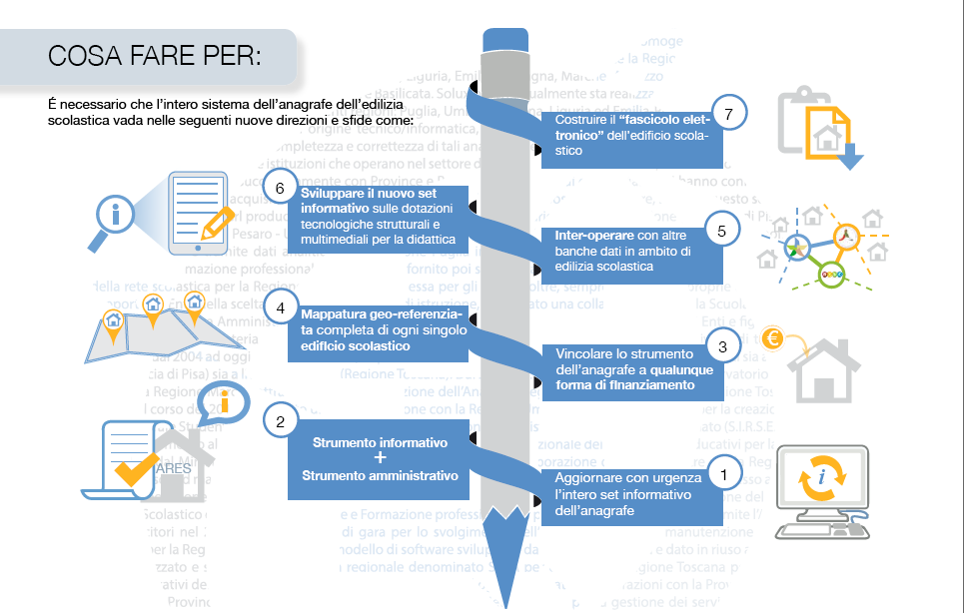
Far diventare l’anagrafe uno strumento di programmazione
Creare un continuo filo diretto tra Regioni e enti proprietari degli edifici scolastici
Aggiornamento dati mancanti Anagrafe
Aggiornamento dati mancanti SNAES
Agganciare i plessi scolastici agli edifici
Accompagnare i tecnici degli enti proprietari degli edifici scolastici ad utilizzare l’anagrafe

Slide 3
ENTI VISITATI E SUPPORTATI
QUESTIONARI MONITORATI
EDIFICI GEOREFERENZIATI
DELLE CRITICITÀ RISOLTE
QUESTIONARI MONITORATI CON CRITICITÀ
Azione TFES novembre 2017 – marzo 2019
92
REGIONE
590
TFES
ENTI BENEFICIARI
oltre
850
230
22%

Slide 4
Norme generali di compilazione
dei questionari (D.D. 362/2018)
COMPLETEZZA
Tutti i campi devono essere compilati e gli allegati caricati
COERENZA
Tutti i dati devono essere tra di loro riferibili e devono essere coerenti
CONGRUENZA
Tutti i dati devono essere corrispondenti alla specifica richiesta

Slide 5
Aggiornamento annuale
Entro il 30/09
Tutte le sezioni devono essere compilate
Devono essere caricate le fotografie della scuola
Controllo errori pari a 0: NO errori bloccanti e non bloccanti
Le informazioni devono essere complete
Tutti i campi devono essere compilati
Devono essere caricate le planimetrie con indicazione dei locali

Slide 6
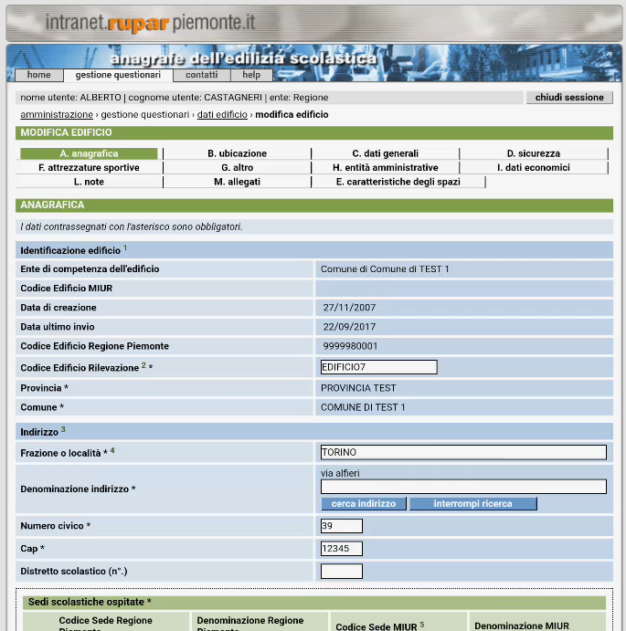
PRINCIPALI SEZIONI DA AGGIORNARE POST LAVORI
C. Dati generali – 1.8 conservazione

Slide 7
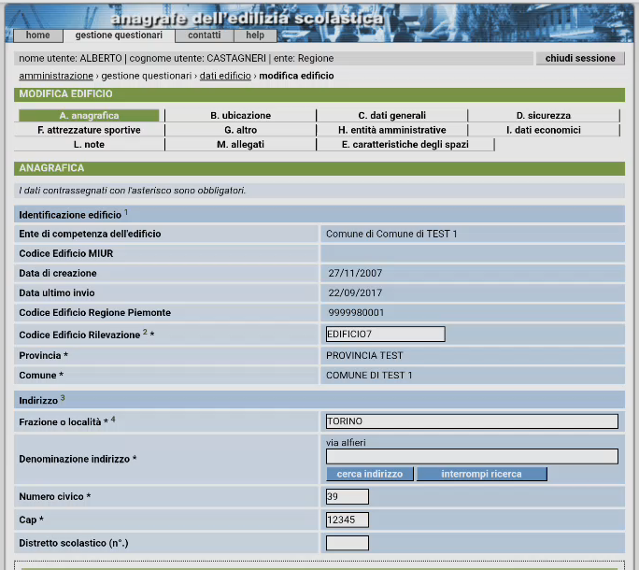
PRINCIPALI SEZIONI DA AGGIORNARE POST LAVORI
D. Sicurezza

Slide 8
UN INTERVENTO SI INTENDE CONCLUSO QUANDO E’ CONCLUSA ANCHE LA RENDICONTAZIONE!
PRINCIPALI SEZIONI DA AGGIORNARE POST LAVORI
I. Dati economici
L’INTERVENTO VA INSERITO NELLA SEZIONE
«Investimenti effettuati relativi a interventi conclusi nell'anno corrente»
SOLO AL MOMENTO DEL SALDO DELLA RENDICONTAZIONE!

Slide 9
INTERVENTI NON CONCLUSI
IMPORTO TOTALE (IVA inclusa): Importo totale del progetto a base di gara
INTERVENTI CONCLUSI
IMPORTO TOTALE (IVA inclusa): Importo totale del progetto come da CRE e Q.E. finale
IMPORTO OPERE (IVA esclusa): Importo dei lavori come da CRE e Q.E. finale
IMPORTO OPERE (IVA esclusa): Importo dei lavori a progetto a base di gara
PRINCIPALI SEZIONI DA AGGIORNARE POST LAVORI
I. Dati economici

Slide 10
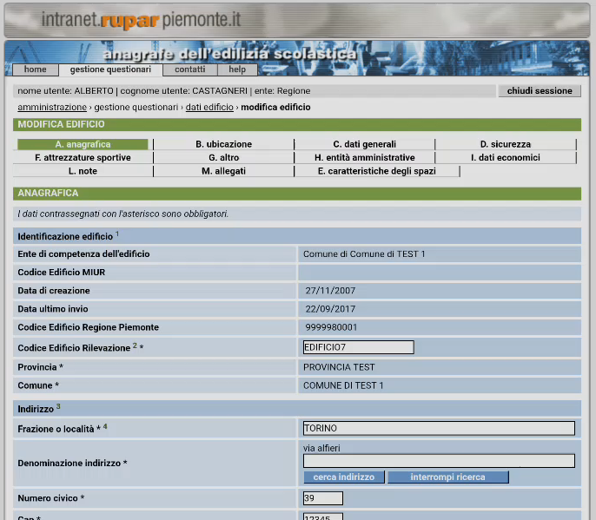
PRINCIPALI SEZIONI DA AGGIORNARE POST LAVORI
I. Dati economici – Interventi conclusi nell’anno

Slide 11
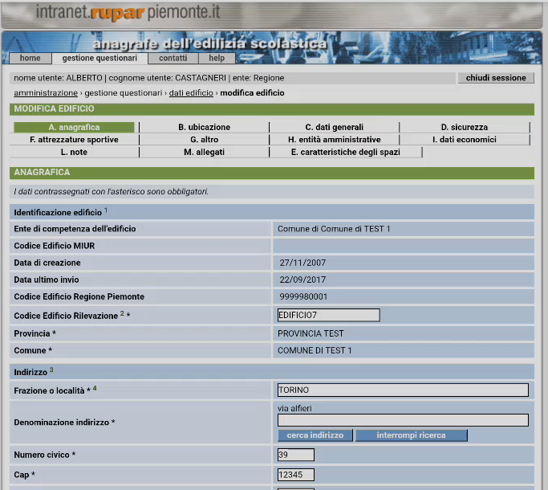
PRINCIPALI SEZIONI DA AGGIORNARE POST LAVORI
I. Dati economici – Interventi non conclusi nell’anno

Slide 12
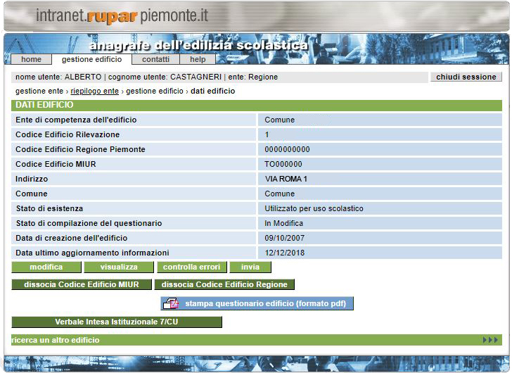
Aggiornato il questionario è importante INVIARLO!

Slide 13

LINK UTILI:
REGIONE PIEMONTE – EDILIZIA SCOLASTICA:
https://www.regione.piemonte.it/web/temi/istruzione-formazione-lavoro/edilizia-scolastica
- EDI.SCO:
http://www.sistemapiemonte.it/cms/pa/istruzione-e-formazione/servizi/14-anagrafe-dell-edilizia-scolastica

Slide 14
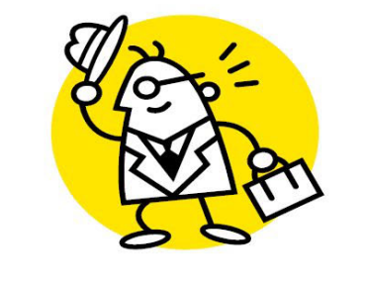
FINE
GRAZIE PER L’ATTENZIONE

